Slide 1
Matemáticas 1°B

Slide 2
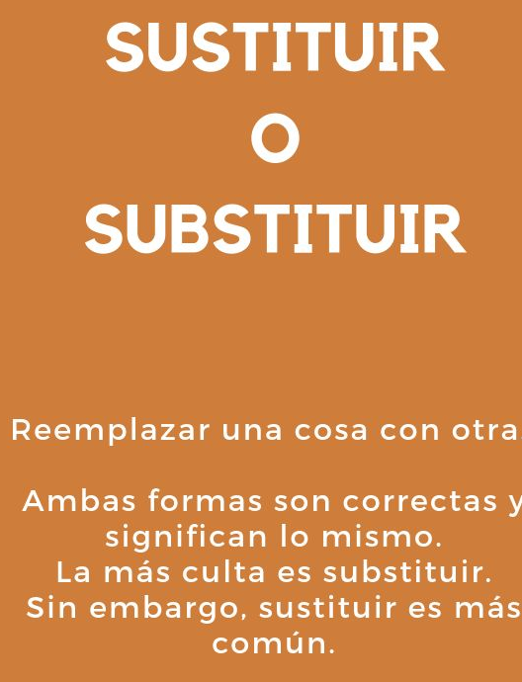
Martes 01 de febrero del 2022 Pág. 80, ejercitar , ejercicio 2 operaciones.

Slide 3
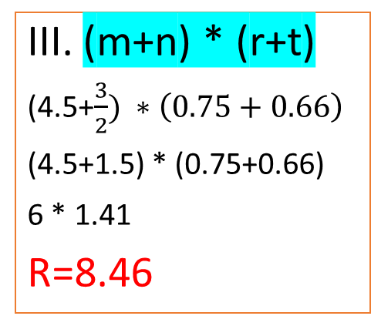
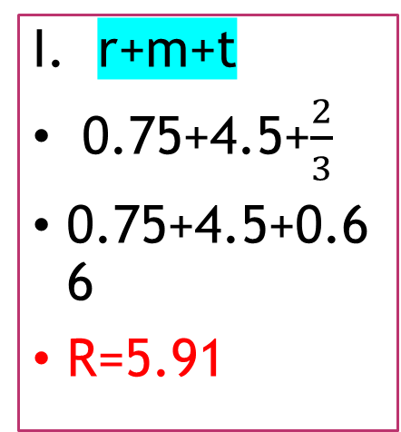
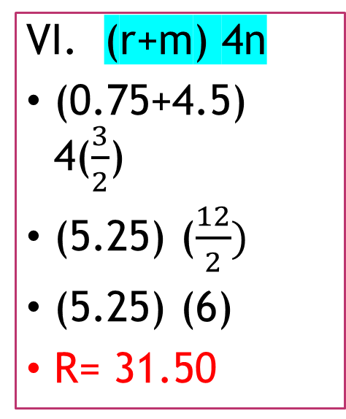
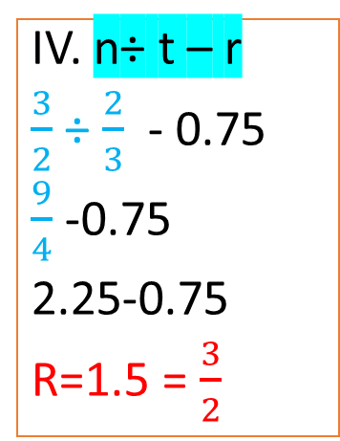
I. r+m+t
0.75+4.5+$\frac{2}{3}$
0.75+4.5+0.66
R=5.91
3r- t
3(0.75) – 0.66
2.25 – 0.66
R=1.59
III. (m+n) * (r+t)
(4.5+$\frac{3}{2}) ∗\left(0.75+0.66\right)$
(4.5+1.5) * (0.75+0.66)
6 * 1.41
R=8.46
IV. n÷ t – r
$\frac{3}{2}$ ÷ $\frac{2}{3}$ - 0.75
$\frac{9}{4}$ -0.75
2.25-0.75
R=1.5 = $\frac{3}{2}$
V. r-n-t
0.75-1.5-0.66
-0.75-0.66
R= -1.41
VI. (r+m) 4n
(0.75+4.5) 4($\frac{3}{2}$)
(5.25) ($\frac{12}{2})$
(5.25) (6)
R= 31.50
VII. 4m+2r
4(4.5)+ 2(0.75)
18+1.5
R=19.5
VIII. 5 (r-m)
5 (0.75-4.5)
5(-3.75)
R= -18.75
IX. (t+r)÷ (n+m)
(0.66+0.75) ÷ (1.5+4.5)
1.41÷ 6
R=0.235

Slide 4
X. 5(n+m) + t
5 (1.5+4.5) + 0.66
5(6) +0.66
30+0.66
R=30.66
XI. (r+t)÷ (n-m)
(0.75+0.66) ÷ (1.5-4.5)
1.41÷ -3
R= -0.47
XII. m+n ÷ (r-t)
4.5+1.5 ÷ (0.75 -0.66)
4.5 +1.5 ÷ 0.09
4.5+16.66
R= 21.16

Slide 5
pág. 80 ejercicio 3 – operaciones
5*8/6+2= 5
5*8 / (6+2) = 5
40 / 8= 5
5=5
7-4*6+4 = 30
(7-4) * (6+4)
3 * 10 = 30
30 = 30
6+2*3-4 = 20
(6+2)* 3 – 4=20
8*3 -4=20
24-4 =20
20=20
9-4*2+5 = 15
(9-4) * 2 +5=15
5*2 +5 =15
10+5= 15
15 = 15

Slide 6
Tarea 19
Resolver ejercicio de empezar pág. 81

Slide 7
Tarea 18
Resolver el ejercicio de empezar de la pag 81

